Slide 1
第六章 总线系统

Slide 2
6.1 总线的概念和结构形态
6.2 总线接口
6.3 总线的仲裁
6.4 总线的定时和数据传送模式
6.5 PCI总线简介

Slide 3
6.1 总线的概念和结构形态

Slide 4
6.1.1 总线的基本概念
总线定义：
总线是构成计算机系统的互联机构，是多个系统功能部件
之间进行数据传送的公共通路。
借助于总线连接，计算机在各系统功能部件之间实现地址、
数据和控制信息的交换，并在争用资源的基础上进行工作。
总线分类：
内部总线：CPU内部连接各寄存器及运算器部件之间的总线。
系统总线：CPU和计算机系统中其他高速功能部件相互连接的总线。
I/O总线： CPU和中低速I/O设备相互连接的总线。

Slide 5
总线特性：
物理特性：总线的物理连接方式
（根数、插头、插座形状、引脚排列方式等）。
功能特性：每根线的功能。
电气特性：每根线上信号的传递方向及有效电平范围。
时间特性：规定了每根总线在什么时间有效。
总线的标准化问题：
如：PCI、MultiBus、VME
AMBA、CoreConnect、WishBone
USB、SCSI

Slide 6
总线带宽：总线本身所能达到的最高传输速率，
它是衡量总线性能的重要指标。
例1 (1) 某总线在一个总线周期中并行传送4个字节的数据，
假设一个总线周期等于一个总线时钟周期，
总线时钟频率为33MHz，则总线带宽是多少?
(2) 如果一个总线周期中并行传送64位数据，
总线时钟频率升为66MHz，则总线带宽是多少?
解：(1) 设总线带宽用 Dr 表示，总线时钟周期用T=1/f表示，一个总线
周期传送的数据量用 D 表示，根据定义可得 :
Dr = D/T = D×1/T = D×f =4B×33×1000000/s=132MB/s
(2) 64位=8B，根据定义可得 :
Dr= D×f =8B×66×1000000/s=528MB/s

Slide 7
运算器
输入
设备
输出
设备
存储器
控制器
数据信息流向
控制信息流向
早期计算机各部的互联形式

Slide 8
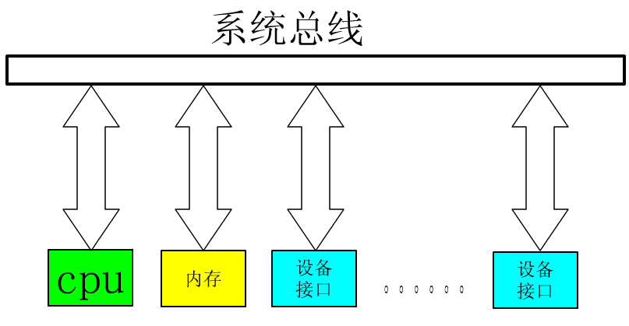
6.1.2 总线的连接方式
1.单总线结构

Slide 9
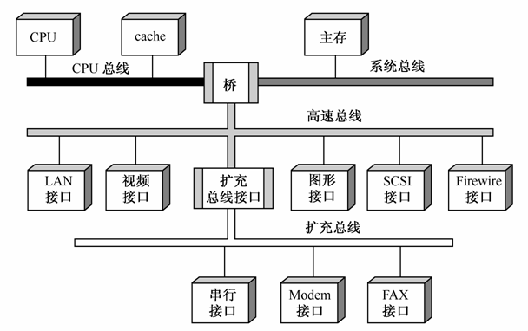
2.多总线结构

Slide 10
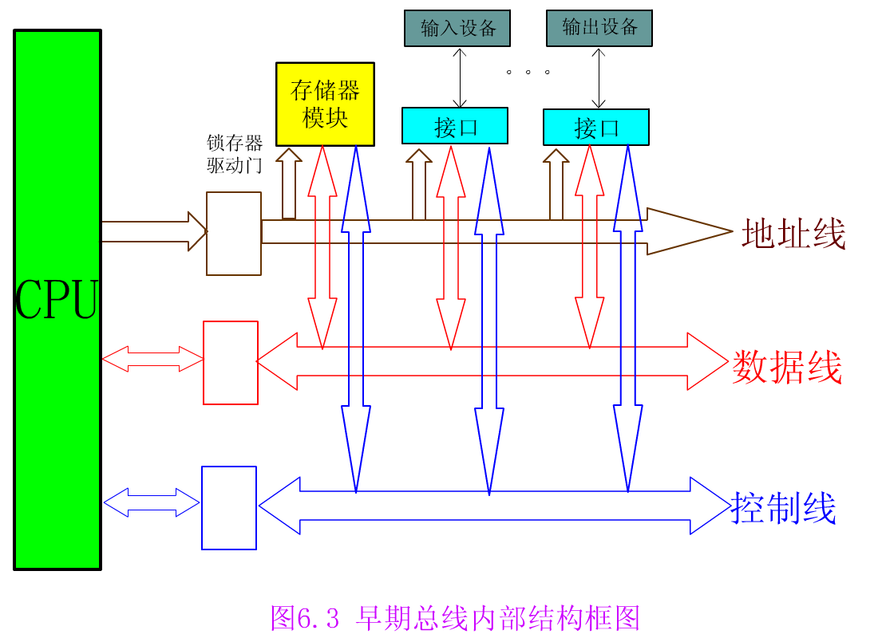
6.1.3 总线的内部结构
早期总线（CPU总线）的内部结构

Slide 11
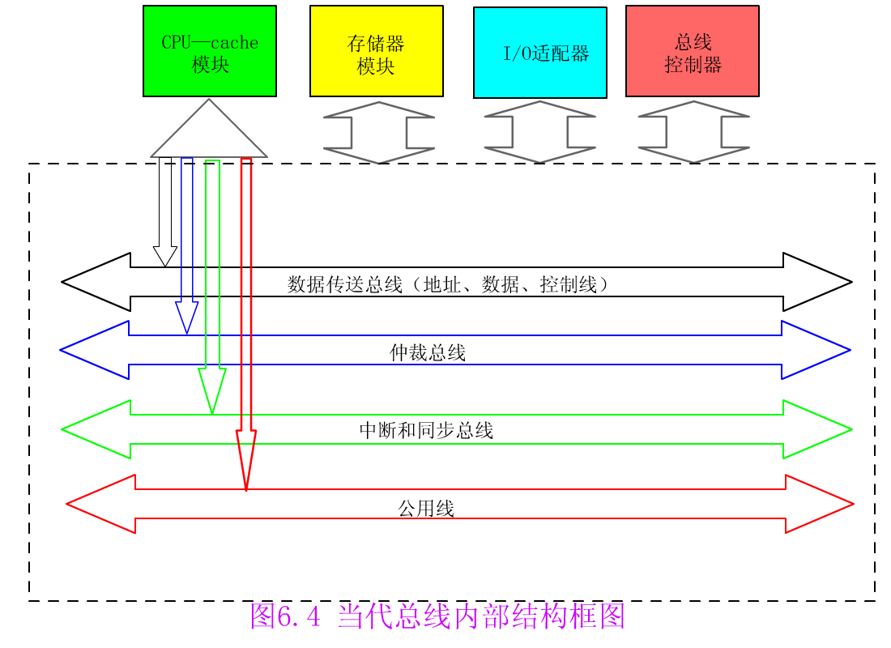
当代总线的内部结构

Slide 12
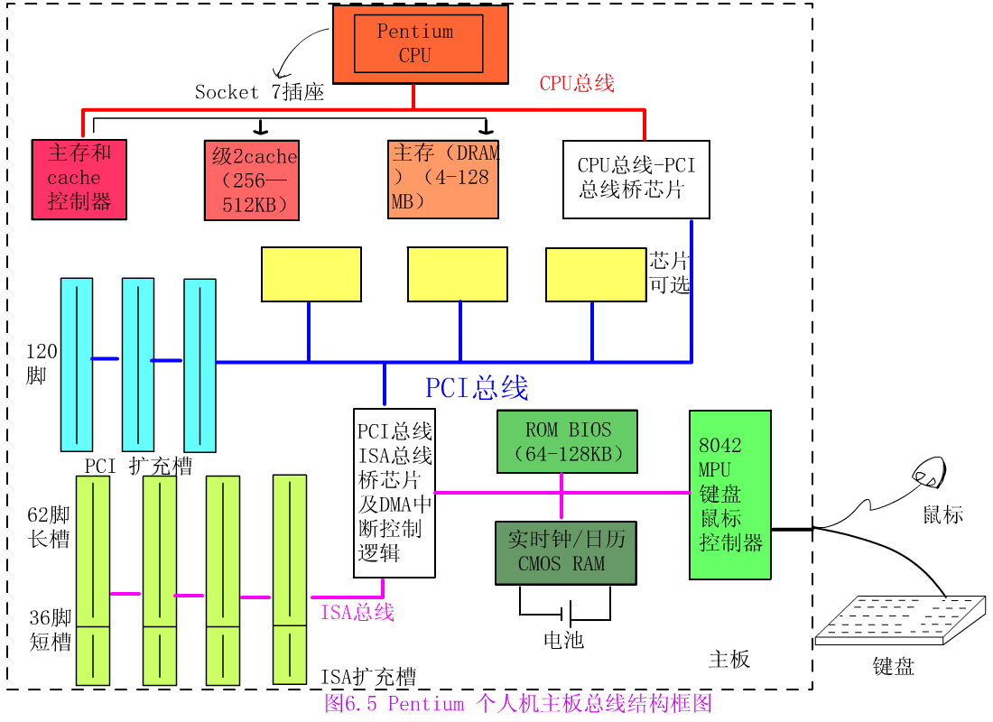
总线结构实例
基于Puntium
的PC机主板
的总线结构

Slide 13
6.2 总线接口

Slide 14
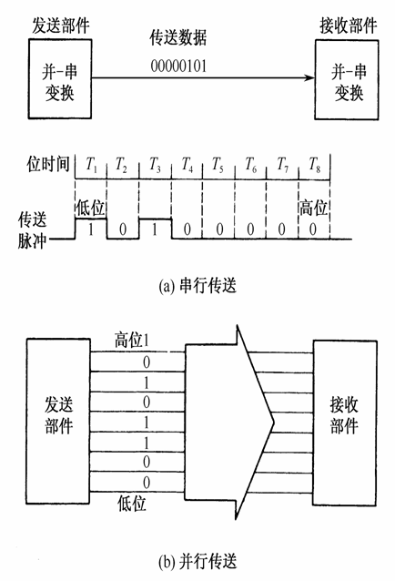
6.2.1 信息传递方式
1. 串行传送
8位2进制数据
00000101串行
传送的例：
2. 并行传送
8位2进制数据
10101100并行
传送的例：

Slide 15
3. 分时传送
● 总线分时复用
● 共享总线的部分分时使用总线复用
出于速度和效率上的考虑：
内部总线总是采用并行传送方式
系统总线上传送的信息通常采用并行传送方式。
出于成本的考虑
外部总线目前较多的采用串行传送。

Slide 16
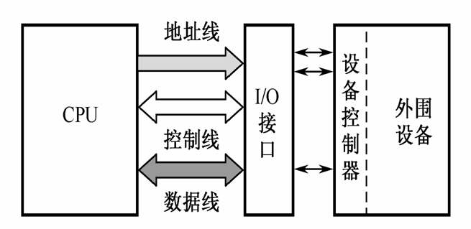
6.2.2 总线接口的基本概念
I/O接口（适配器）：
是CPU和主存、外设之间通过系统总线进行连接的逻辑部件。
一个接口可能链接一个或多个外围设备。

Slide 17
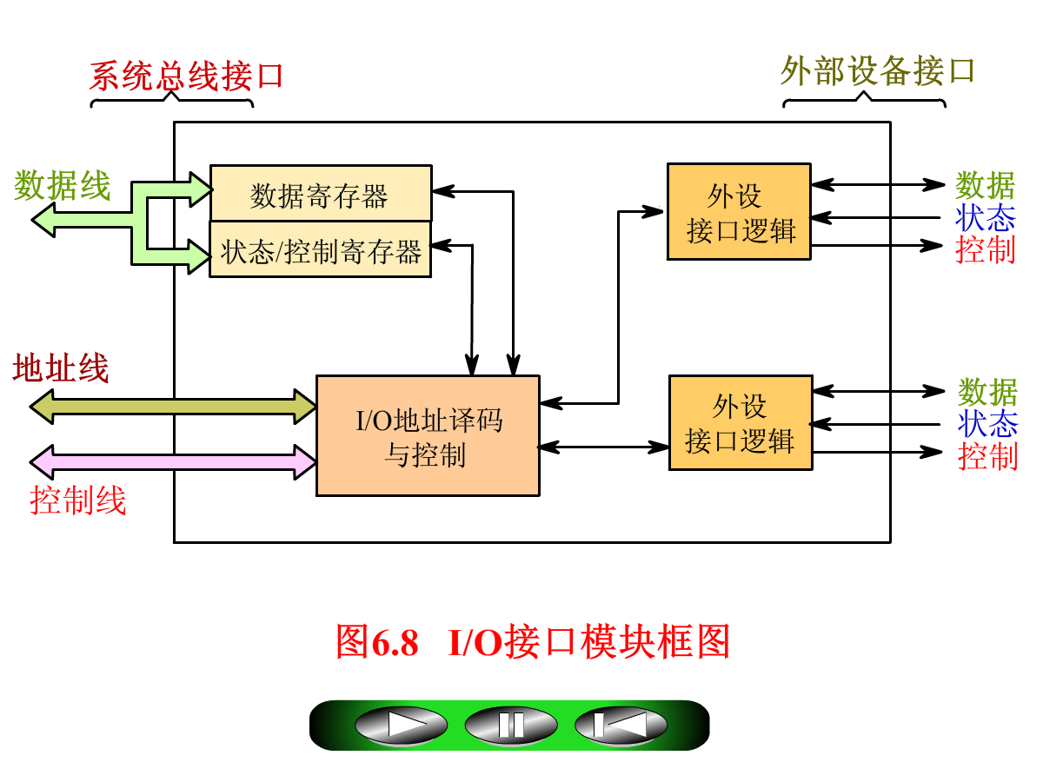
I/O接口的一般结构框图

Slide 18
接口的典型功能：
控制: 接口靠程序的指令信息来控制外围设备的动作，
如启动、关闭设备等。
    缓冲: 接口在外围设备和计算机系统其他部件之间用作为一个缓冲器，
    以补偿各种设备在速度上的差异。
    状态: 接口监视外围设备的工作状态并保存状态信息。状态信息包括数据
    “准备就绪”、“忙”、“错误”等等，供CPU询问外围设备时进行分析之用。
    转换: 接口可以完成任何要求的数据转换，例如并－串转换或串－并转换，
    因此数据能在外围设备和CPU之间正确地进行传送。
    整理: 接口可以完成一些特别的功能，例如在需要时可以修改字计数器
    或当前内存地址寄存器。
    程序中断: 每当外围设备向CPU请求某种动作时，
    接口即发生一个中断请求信号到CPU。

Slide 19
例 利用串行方式传送字符，每秒钟传送的比特(bit)位数常称为
位速率（讲义为“波特率”）。假设数据传送速率是120个字符/秒，
每一个字符格式规定包含10个bit (起始位、停止位、8个数据位)，
问传送的位速率（波特率）是多少? 每个bit占用的时间是多少?
1 2 3 4 5 6 7 8
起
始
位
停
止
位
8个数据位
解：位速率为：10位×120/秒=1200 位/秒。 每个bit占用的时间Td
是位速率的倒数：Td=1/1200=0.833s=0.833ms

Slide 20
6.3 总线的仲裁
总线上所联接的设备按其在通信过程中的地位，
有总线主设备与总线从设备之分。
总线主设备：只有总线主设备可以发起（启动）一个总线周期。
只有总线主设备有权占用总线控制权。
总线从设备：总线从设备只能响应总线主设备的的请求。
总线占用期：总线主设备持续控制总线的时间
典型的总线仲裁算法有“优先级”，“公平策略” 等。

Slide 21
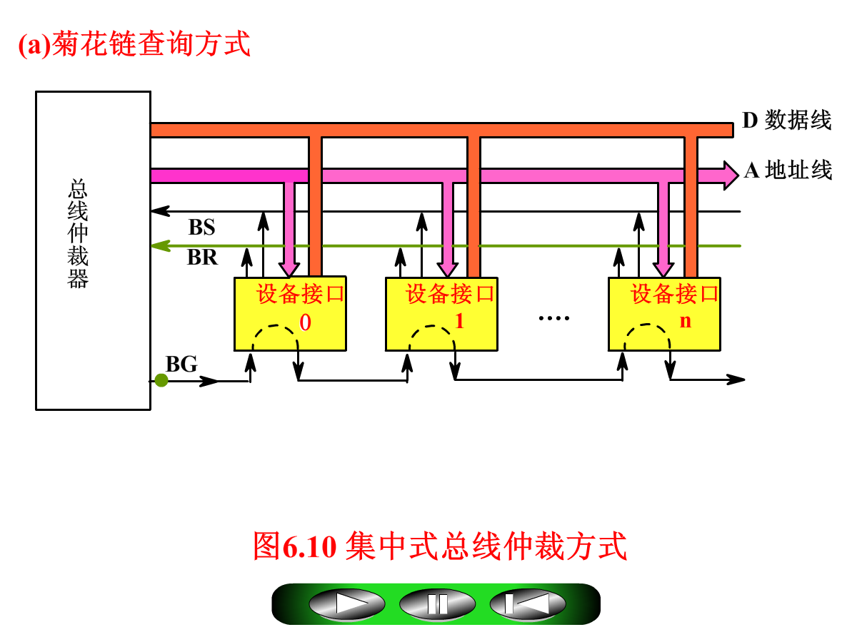
6.3.1 集中式仲裁
链式查询方式
优点：只用很少几根线就能按一定优先次序实现总线控制，
并且这种链式结构很容易扩充设备。
  缺点：是对询问链的电路故障很敏感，优先级固定。

Slide 22
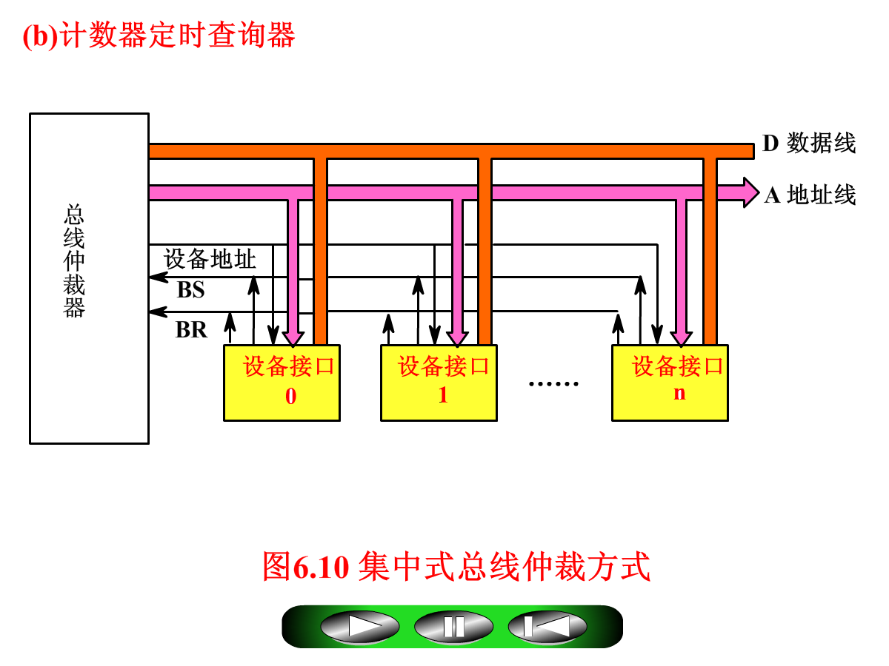
计数器定时查询方式
每次查询记数可以从0开始，则仲裁算法为“固定优先级”。
也可以从上次的中止值开始，则仲裁算法为“公平原则”

Slide 23
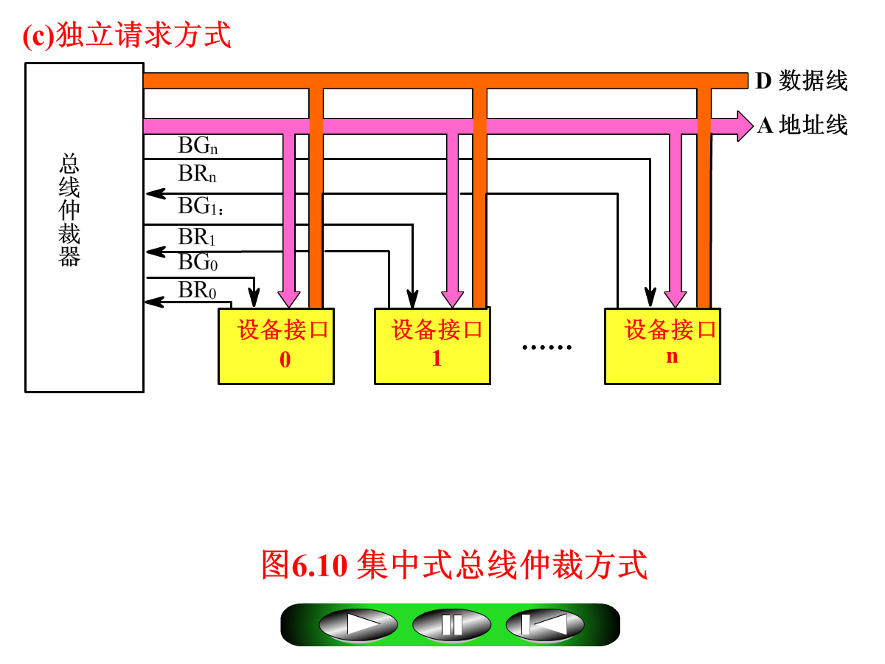
独立请求方式
优点：响应快，仲裁算法灵活。

Slide 24
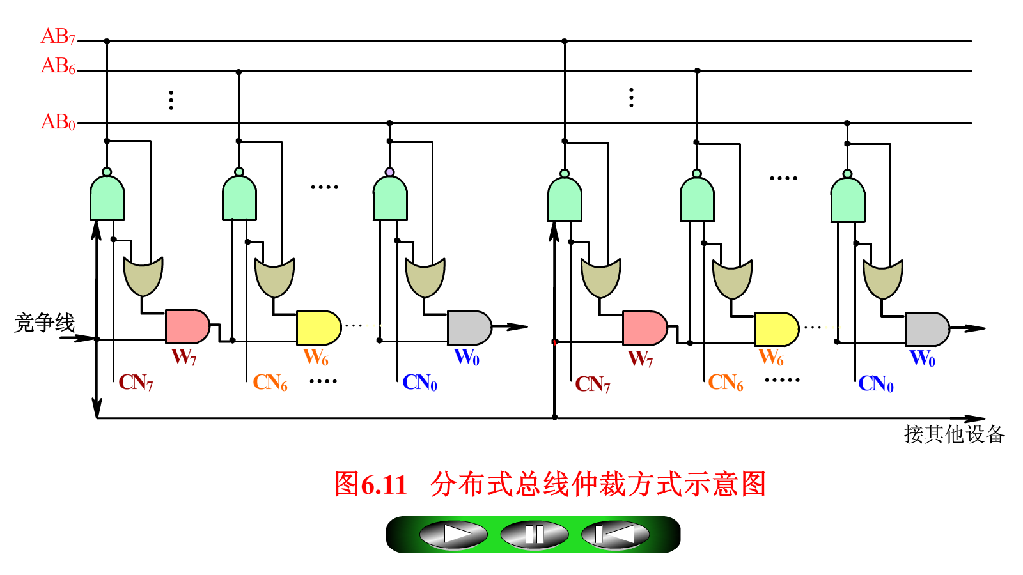
6.3.2 分布式仲裁
这是设备 A
这是设备 B
图中：总线上有两个设备。每个设备的竞争号都是8位。
当某设备中，高序号的Wx＝0，将导致低序号的所有Wx都为0。

Slide 25
当某设备中，高序号的Wx＝0，将导致低序号的所有Wx都为0。
线与
0
0
1
1
开漏门 ‘OD’
线与
ABx ＝ 1，表示所有设备的CNx都为0。
ABx ＝０，表示至少有一个设备的CNx＝1。

Slide 26
分布仲裁原理例：
设： 设备A的竞争号是 CN＝10000000，
设备B的竞争号是 CN＝11000000
1. A的AB7为0， B的AB7也是0。所以AB7 “线与” 后为0。
因此，A的W7＝1， B的W7＝1。
2. 两设备W7＝1，所以两设备CN6可以发出。
A的AB6＝1，B的AB6=0，所以AB6 “线与” 后为0。
因此，A的W6＝0，导致A的W5～W0都为0，CN5~CN0都不能发出，
相应A的AB5~AB0都是1。
B的W6＝1，
3. B的W6=1，B的CN5＝0可以发出。
A的AB5＝1，A的AB5＝1，所以AB “线与” 后为1。
因此，B的W5＝1，
类推，B的W4~W0都为1，即B的W7~W1都为1，B竞争获胜。
（A的W7=1，W6~W0都是0）

